Slide 1
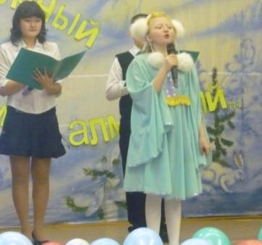
«Мой край! Якутия моя!
Тебя люблю и славлю я!» Л.Попов.
(Якутская литература – прославление родного края).

Slide 2

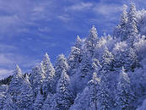
Актуальность.
Цель нашего общества – счастье людей, воспитание будущих граждан России, которые своим трудом сумеют сделать нашу жизнь еще лучше. А писателям и поэтам по праву в этом отводится главная роль.
Нам знакомы с детства имена талантливых писателей и поэтов России: Пушкина, Лермонтова, Толстого, Чехова, Носова и других. Изучая их творчество на уроках литературы, мы оцениваем поступки героев, анализируем описываемые события, погружаемся в историю нашей страны.

Slide 3
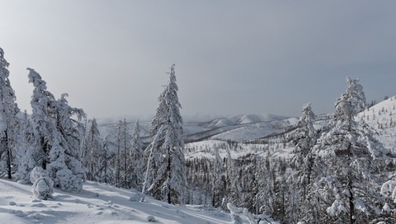
Актуальность.
Но мы живем на якутской земле, поэтому нам особенно дороги должны быть произведения якутских писателей и поэтов. Ведь в них описывается история родного края, выражается любовь и гордость за свою родную землю. Мир якутской литературы богат и увлекателен. Поэтому мы считаем важным познакомить наших сверстников с творчеством якутских писателей.

Slide 4
В начале нашего исследования мы определили цель: познакомить учащихся с жизнью и творчеством писателей республики, приобщить к культуре коренных народов.
Задачи мы поставили следующие:
Прочитать и проанализировать произведения якутских писателей.
Выбрать произведения для коллективного чтения в классе.
Разработать и провести мероприятия для приобщения ровесников к чтению произведений писателей Якутии.
Объектом нашего исследования будет являться якутская литература.
Предметом -произведения якутских писателей.
Наша работа имеет прикладную значимость, так как полученные знания и умения помогают возродить интерес к нашему родному краю, его богатому культурному наследию.

Slide 5
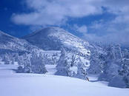
Якутская литература создается в неповторимых и своеобразных условиях: на Крайнем Севере, в зоне вечной мерзлоты, в краю непроходимой тайги. Тем не менее, произведения якутских писателей и поэтов оптимистичные и жизнеутверждающие. Нежная преданность суровой, до боли близкой родной земле – отличительная черта современной якутской литературы.

Slide 6
Анкета «Культура родного края».
Знаете ли вы традиции якутских народов?
На наш взгляд, учащиеся прекрасно справились с этим вопросом. Почти все ответили, что знают национальные праздник Ысыах, его значение, а некоторые даже назвали традиционные элементы праздника (национальные костюмы, песни-алгыс, спортивные состязания).

Slide 7
Анкета «Культура родного края».
Какое прикладное искусство развивается в Якутии?
Многие ответили, что в нашем родном краю живут талантливые люди. Среди занятий прикладным искусством учащиеся отметили резьбу по дереву (среди деревянных изделий называли чороны, ковши для разлива кумыса, мебель), бисероплетение, ювелирное дело.

Slide 8
Анкета «Культура родного края».
Произведения каких авторов вы любите читать?
На этот вопрос учащиеся отвечали по-разному, называя произведения Пушкина, Тургенева, Погорельского, Маршака, Чуковского, Чехова, Носова, Волкова. Среди перечисленных учащимися произведений мы не увидели ни одного якутского писателя.

Slide 9

Анкета «Культура родного края».
Знакомы ли вы с творчеством писателей республики Саха?
Большинство учащихся на этот вопрос ответили, что не знакомы, а некоторые указали, что читали сказки народов севера.
Проведенное нами исследование еще раз подтвердило актуальность выбранной темы.

Slide 10

На втором этапе нашего исследования мы обратились в библиотеки нашего города с целью осведомиться о наличии книг якутских писателей в их фондах и о частоте чтения этих книг.
 | Школьная библиотека | Городские библиотеки
Наличие книг | Произведения якутских писателей в сборниках и журнале «Колокольчик» | Около 10 книг якутских писателей, сборники и журналы.
Частота чтения книг | Не читают | Судя по формулярам за последние 3 года 1 читатель.

Slide 11
На третьем этапе мы познакомились с произведениями якутских писателей и поэтов. По ходу чтения мы заполняли читательский дневник:
Писатель, поэт. Краткая биография | Название произведения, краткое содержание. | Впечатления о прочитанных произведениях.
Дмитрий Конович Сивцев. Народный писатель Якутии, известный драматург много внимания в своем творчестве уделяет детской литературе. В числе первых якутских писателей собрал и обработал якутские народные сказки. | «Зайчишка-трусишка». О трусливом зайце, который хотел умереть, чем всю жизнь прятаться от страха под кустом. Но лягушка, испугавшись зайца, когда он хотел утопиться, вселила в него уверенность. «Оказывается, и меня кое-кто боится!». «Ласка-шалунья». Повествует, почему у ласки короткий хвост. Оказывается, из-а шалости. Озорничала ласка да и села хвостом на капкан. Так поплатилась ласка за свои глупые игры. | Сказки Сивцева схожи с русскими народными сказками. Они поучительны и интересны, с забавным эмоциональным сюжетом.

Slide 12
Читательский дневник:
Николай Якутский | «Как осень-молодец лето красное гонит». О мальчике, который не до конца понимал смысл высказываний своей бабушки: «осень-молодец лето красное гонит» и «лето дарит нам последнюю улыбку». | Рассказы Якутского бесхитростны и просты. В этом произведении чувствуется большая связь с народным творчеством, а картины природы изображены тонко и поэтично. Удивляет умение писателя наблюдать за тайными переходами из одного времени года в другое.
Н.Е.Мординов. Народный писатель Якутии, известный талантливый мастер прозы. В рассказах выступает как исследователь нравственных проблем, ненавязчиво рассказывает о простых жизненных эпизодах и дает пищу для размышления. | «Обида». О мальчике, который не захотел помочь бабушке нести тяжелую корзину ягод, придумывая разные отговорки. В конце рассказа мальчик недоумевает, из-за чего могла обидеться бабушка. | Рассказ поучительный. На примере мальчика маленькие читатели раскрывают для себя нормы поведения, приобщаясь к культуре общения.

Slide 13
Читательский дневник:
Софрон Данилов | «За охапкой сена» (из книги «Василий Манчары»). Манчары – мальчик из бедной деревни. Когда совсем не осталось сена, чтобы накормить телят, мать отправляет его к богатому якуту Чочо, у которого снега зимой не выпросишь. Получив отказ, Манчары на обратном пути собирает в свои унты остатки разбросанного сена. Принесенных пучков так было, что телята за минуту опустошили обувь мальчика. Мальчик рассуждает о несправедливости жизни. | Интересный поучительный рассказ о жизни мальчика, восприимчивого, впечатлительного и справедливого.
Анна Ленская. | «Три совета», «Елка для мамы», «Если разбудить деревья». Сказочные истории, в которых героями становятся неодушевленные предметы (игрушки, деревья). А в произведении «Три совета» охотник благодаря своей отзывчивости и доброте получает важные советы на всю жизнь. | Произведения Ленской просты и интересны для понимания. Учат доброте, бережному отношению к природе.

Slide 14
Читательский дневник:
Семен Данилов. Народный поэт Якутии. В своих стихах воспевает родной край. Многое. Что написано Даниловым, возникло во время походов по тайге. | «Зима Якутии моей», в этом стихотворении прославляет зимнюю стужу. | При изображении образа любимой Родины поэт широко и многогранно использует богатые краски северной земли, легенды и предания родного народа, которые придают его произведениям национальную конкретность и неповторимость.
Моисей Ефимов. Известный якутский поэт. Его стихотворения посвящены истории Якутии, датам, именам, ставшим частью прошлого и настоящего нашей республики. | «Хомус», стихотворение посвящено дивному музыкальному инструменту – хомусу. | Удивляет многообразие художественных средств, с помощью которых Ефимов описывает хомус. Каждый звук музыкального инструмента ассоциирует поэт с тем или иным явлением природы. Звуки эти несут в себе память прошлого.

Slide 15
Читательский дневник:
Элляй – С.Р.Кулачиков Якутский поэт. Певец неповторимой якутской природы. | «Любимая Якутия», стихотворение посвящено нашей родной республике, таежному краю. | Впечатляет умение поэта с помощью красок, художественных средств передать неповторимую красоту Якутии. Этот образ живет не только в душе поэта, но и в песнях, преданиях.
А.Кривошапкин. | Книга «Ангелы снежных гор», рассказ «Нет земли лучше, чем мой север». О любви к родной Якутии, ее красоте, суровой природе. | При изображении образа любимой Родины поэт широко и многогранно использует богатые краски северной земли, легенды и предания родного народа, которые придают его произведениям национальную неповторимость.

Slide 16

Прочитав произведения якутских писателей, мы познакомились с характерными особенностями народов, проживающих в Якутии. В простых жизненных эпизодах и размышлениях раскрываются особенности коренного населения. Писатели и поэты рассказывают о родном крае, обычаях якутов, обрядах, каждый из которых связан с выживанием в суровых условиях республики. Авторы якутских произведений воспевают трудовой народ, красоту родной природы.

Slide 17
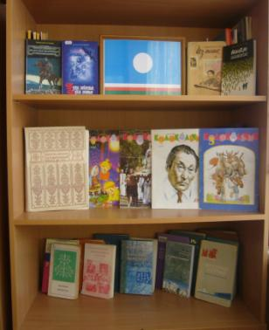
Чтобы приобщить учащихся к чтению книг якутских поэтов и писателей, мы на заключительном, четвертом этапе провели ряд мероприятий.
Читательскую конференцию «Мой край! Якутия моя! Тебя люблю и славлю я!», на которой делились впечатлениями о прочитанных рассказах и стихотворениях, читали наизусть отрывки из произведений, смотрели презентации по творчеству якутских писателей и поэтов, подготовленные учащимися 5-6 классов.

Slide 18
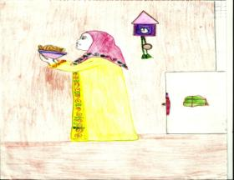
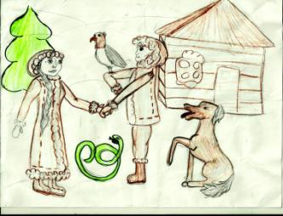
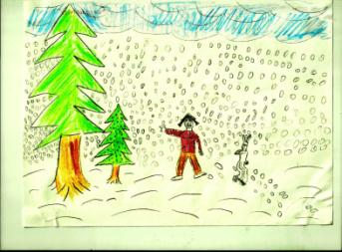
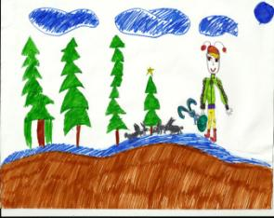
Конкурс рисунков «Сюжет любимой книги якутского писателя».

Slide 19
В конце нашей работы мы составили рекомендуемый список книг для чтения якутских писателей и поэтов.
1-4 классы.
Д.К.Сивцев – Суорун Омоллон. Зайчишка-трусишка. Ласка-шалунья. О чем повздорили бык с лошадью.
С.Данилов. Круглый дом. Плакса-ревушка. Грязнуля. Зима Якутии моей. Цветы.
Н.Якутский. Как осень-молодец лето красное гонит. Отчего заяц остался без хвоста.
П.Тобуроков. Почему? Мы играем с солнцем.
А.Аччыгыйа. Рассказы «Девять раз Почему?»
К. Туйарский. Хвастунишка. Шалунишки. Правая-левая.
5 класс.
Суороун Омоллоон. Удюргай – батыр. Старуха Бяйбярикян с пятью коровами.
Элляй. Чурумчуку.
И.Федосеев. Кустук.

Slide 20
В конце нашей работы мы составили рекомендуемый список книг для чтения якутских писателей и поэтов.
6 класс.
П.Тобуроков. Снег.
Софрон Данилов. Манчары.
М.Ефимов. Семен Дежнев. Хомус. Золотые волны.
Т.Сметанин. Егор Чэрин.
Н.Лугинов. Роща Нуоралджыма.
7 класс.
П.Ойунский. Крым. Прощай.
Далан. Сирота.
Н.Габышев. Олень пропал.
В. Гаврильева. Анна и Айта.

Slide 21
На заключительном этапе мы провели анкетирование с целью выявить, повысился ли у наших сверстников читательский интерес к творчеству якутских писателей.
Произведения каких писателей и поэтов произвели на вас наибольшее впечатление?
Среди писателей отметили учащиеся Анну Ленскую, Н.Якутского и Софрона Данилова.

Slide 22
На заключительном этапе мы провели анкетирование с целью выявить, повысился ли у наших сверстников читательский интерес к творчеству якутских писателей.
Что воспевают якутские писатели и поэты в своих произведениях?
Многие учащиеся прониклись образной системой произведений якутских писателей и поэтов. Каждый отметил, что авторы произведений хоть и жили в разное время, но всех их объединяет любовь к Родине, родному краю, природе, ее богатствам.

Slide 23
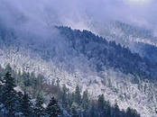
Заключение.
Ежедневно мы погружаемся в необычайно прекрасный мир русской классической литературы. С детства мы любим и помним сказки, рассказы русских писателей, заучиваем наизусть строки из стихотворений поэтов, воспевающих мощь и красоту нашей родной земли. Но, проживая на территории Республики Саха (Якутия), почему-то совсем не знаем якутских писателей и поэтов. Наша исследовательская работа помогла нам погрузиться в необычный мир северной земли, прочувствовать ее красоту, познакомиться с традициями, бытом, культурой якутского народа. Нам особенно дороги стали произведения писателей и поэтов Якутии. Ведь в них описывается история таежного края, выражается любовь и гордость за свою родную республику.

